Slide 1
第五章 数组和广义表

Slide 2
5.1 数组的类型定义
5.2 数组的顺序表示和实现
5.3 稀疏矩阵的压缩存储
5.4 广义表的类型定义
5.5 广义表的表示方法
5.6 广义表操作的递归函数

Slide 3
5.1 数组的类型定义
ADT Array {
数据对象：
D＝{a_{j1,j2, ...,,ji,jn}| j_{i} =0,...,b_{i} -1, i=1,2,..,n }
数据关系：
R＝{R1, R2, ..., Rn}
Ri＝{<a_{j1,... ji,... jn} , a_{j1, ...ji +1, ...jn} > | 0 ≤ j_{k} ≤ b_{k} -1,
1 ≤ k ≤ n 且k ≠ i, 0 ≤ j_{i} ≤ b_{i} -2, i=2,...,n }
} ADT Array
基本操作:

Slide 4
二维数组的定义:
数据对象:
D = {a_{ij} | 0≤i≤b₁-1, 0 ≤j≤b₂-1}
数据关系:
R = { ROW, COL }
ROW = {<a_{i,j},a_{i+1,j}>| 0≤i≤b₁-2, 0≤j≤b₂-1}
COL = {<a_{i,j},a_{i,j+1}>| 0≤i≤b₁-1, 0≤ j≤b₂-2}

Slide 5
基本操作：
InitArray(&A, n, bound1, ..., boundn)
DestroyArray(&A)
Value(A, &e, index1, ..., indexn)
Assign(&A, e, index1, ..., indexn)

Slide 6
InitArray(&A, n, bound1, ..., boundn)
操作结果：若维数 n 和各维长度合法，
则构造相应的数组A，并
返回OK。

Slide 7
DestroyArray(&A)
操作结果：销毁数组A。

Slide 8
Value(A, &e, index1, ..., indexn)
初始条件：A是n维数组，e为元素变量，
随后是n 个下标值。
操作结果：若各下标不超界，则e赋值为
所指定的A 的元素值，并返
回OK。

Slide 9
Assign(&A, e, index1, ..., indexn)
初始条件：A是n维数组，e为元素变量，
随后是n 个下标值。
操作结果：若下标不超界，则将e的值赋
给所指定的A的元素，并返回
OK。

Slide 10
5.2 数组的顺序表示和实现
类型特点:
1) 只有引用型操作，没有加工型操作；
2) 数组是多维的结构，而存储空间是
一个一维的结构。
有两种顺序映象的方式:
    1)以行序为主序(低下标优先)；
    2)以列序为主序(高下标优先)。

Slide 11
以“行序为主序”的存储映象
例如：
a_{0,0}
a_{0,1}
a_{0,2}
a_{0,0}
a_{0,1}
a_{0,2}
a_{1,0}
a_{1,1}
a_{1,2}
a_{1,0}
a_{1,1}
a_{1,2}
L
二维数组A中任一元素a_{i,j} 的存储位置
LOC(i,j) = LOC(0,0) + (b₂×i＋j)×
L
称为基地址或基址。

Slide 12
推广到一般情况，可得到 n 维数组数据元素存储位置的映象关系
n
LOC(j₁, j₂, ..., j_{n} ) = LOC(0,0,...,0) + ∑ c_{i} j_{i}
i
=1
其中 c_{n} = L，c_{i-1} = b_{i} ×c_{i} , 1 < i ≤ n。
称为 n 维数组的映象函数。数组元素
的存储位置是其下标的线性函数。

Slide 13
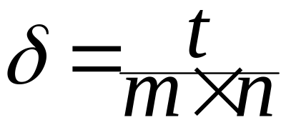
5.3 稀疏矩阵的压缩存储
何谓稀疏矩阵？
假设 m 行 n 列的矩阵含 t 个非零元素，则称
为稀疏因子。
通常认为 δ ≤ 0.05 的矩阵为稀疏矩阵。

Slide 14
以常规方法，即以二维数组表示
高阶的稀疏矩阵时产生的问题:
1) 零值元素占了很大空间;
2) 计算中进行了很多和零值的运算，
遇除法，还需判别除数是否为零。

Slide 15
解决问题的原则:
1) 尽可能少存或不存零值元素；
2) 尽可能减少没有实际意义的运算；
3) 操作方便。 即：
能尽可能快地找到与
下标值(i，j)对应的元素，
能尽可能快地找到同
一行或同一列的非零值元。

Slide 16
有两类稀疏矩阵：
1) 特殊矩阵
非零元在矩阵中的分布有一定规则
例如: 三角矩阵
对角矩阵
2) 随机稀疏矩阵
非零元在矩阵中随机出现

Slide 17
随机稀疏矩阵的压缩存储方法:
一、三元组顺序表
二、行逻辑联接的顺序表
三、 十字链表

Slide 18
一、三元组顺序表
#define MAXSIZE 12500
typedef struct {
int i, j; //该非零元的行下标和列下标
ElemType e; // 该非零元的值
} Triple; // 三元组类型
typedef union {
Triple data[MAXSIZE + 1];
int mu, nu, tu;
} TSMatrix; // 稀疏矩阵类型

Slide 19
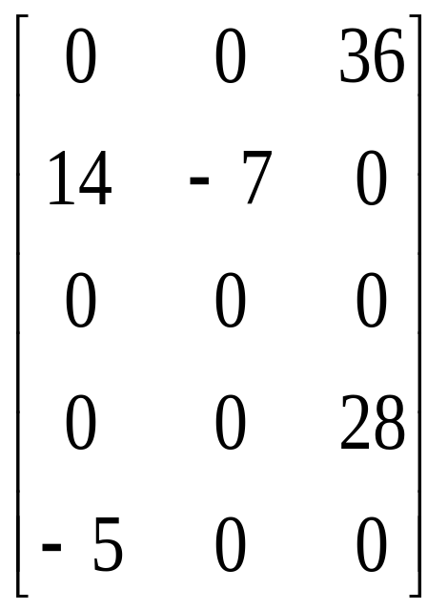
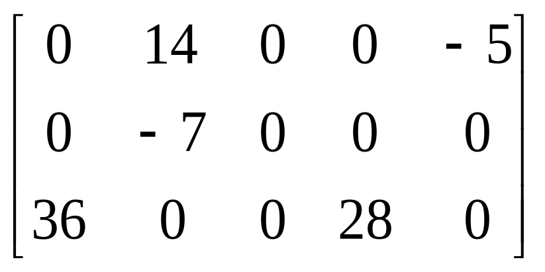
如何求转置矩阵？

Slide 20
用常规的二维数组表示时的算法
for (col=1; col<=nu; ++col)
for (row=1; row<=mu; ++row)
T[col][row] = M[row][col];
其时间复杂度为: O(mu×nu)

Slide 21
用“三元组”表示时如何实现？
1 2 14
1 3 36
1 5 -5
2 1 14
2 2 -7
2 2 -7
3 1 36
4 3 28
3 4 28
5 1 -5

Slide 22
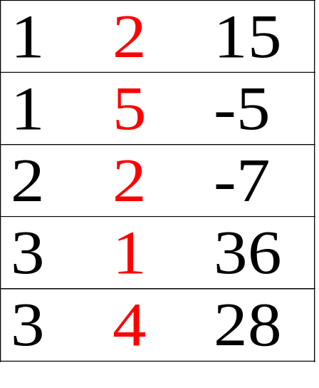
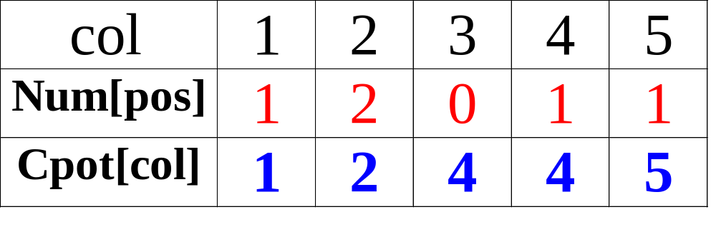
首先应该确定每一行的第一个非零元在三元组中的位置。
cpot[1] = 1;
for (col=2; col<=M.nu; ++col)
cpot[col] = cpot[col-1] + num[col-1];

Slide 23
Status FastTransposeSMatrix(TSMatrix M, TSMatrix &T){
T.mu = M.nu; T.nu = M.mu; T.tu = M.tu;
if (T.tu) {
for (col=1; col<=M.nu; ++col) num[col] = 0;//先将数组mun中各值赋为零
for (t=1; t<=M.tu; ++t) ++num[M.data[t].j];//统计各列的元素个数
cpot[1] = 1;
for (col=2; col<=M.nu; ++col)
cpot[col] = cpot[col-1] + num[col-1];
for (p=1; p<=M.tu; ++p) { }
} // if
return OK;
} // FastTransposeSMatrix
转置矩阵元素

Slide 24
Col = M.data[p].j;
q = cpot[col];
T.data[q].i = M.data[p].j;
T.data[q].j = M.data[p].i;
T.data[q].e = M.data[p].e;
++cpot[col]

Slide 25
分析算法FastTransposeSMatrix的时间复杂度：
for (col=1; col<=M.nu; ++col) … …
for (t=1; t<=M.tu; ++t) … …
for (col=2; col<=M.nu; ++col) … …
for (p=1; p<=M.tu; ++p) … …
时间复杂度为: O(M.nu+M.tu)

Slide 26
二、行逻辑联接的顺序表
三元组顺序表又称有序的双下标法，它的特点是，非零元在表中按行序有序存储，因此便于进行依行顺序处理的矩阵运算。然而，若需随机存取某一行中的非零元，则需从头开始进行查找。

Slide 27
修改前述的稀疏矩阵的结构定义，增加一个数据成员rpos，其值在稀疏矩阵的初始化函数中确定。
#define MAXMN 500
typedef struct {
Triple data[MAXSIZE + 1];
int rpos[MAXMN + 1];
int mu, nu, tu;
} RLSMatrix; // 行逻辑链接顺序表类型

Slide 28
例如：给定一组下标，求矩阵的元素值
ElemType value(RLSMatrix M, int r, int c) {
p = M.rpos[r];
while (M.data[p].i==r &&M.data[p].j < c)
p++;
if (M.data[p].i==r && M.data[p].j==c)
return M.data[p].e;
else return 0;
} // value

Slide 29
矩阵乘法的精典算法:
for (i=1; i<=m1; ++i)
for (j=1; j<=n2; ++j) {
Q[i][j] = 0;
for (k=1; k<=n1; ++k)
Q[i][j] += M[i][k] * N[k][j];
}
其时间复杂度为: O(m1×n2×n1)

Slide 30
两个稀疏矩阵相乘（Q=M×N）
的过程可大致描述如下：
Q初始化；
if Q是非零矩阵 { // 逐行求积
for (arow=1; arow<=M.mu; ++arow) {
// 处理M的每一行
ctemp[] = 0; // 累加器清零
计算Q中第arow行的积并存入ctemp[] 中；
将ctemp[] 中非零元压缩存储到Q.data；
} // for arow
} // if

Slide 31
Status MultSMatrix
(RLSMatrix M, RLSMatrix N, RLSMatrix &Q) {
if (M.nu != N.mu) return ERROR;
Q.mu = M.mu; Q.nu = N.nu; Q.tu = 0;
if (M.tu*N.tu != 0) { // Q是非零矩阵
for (arow=1; arow<=M.mu; ++arow) {
// 处理M的每一行
} // for arow
} // if
return OK;
} // MultSMatrix

Slide 32
ctemp[] = 0; // 当前行各元素累加器清零
Q.rpos[arow] = Q.tu+1;
for (p=M.rpos[arow]; p<M.rpos[arow+1];++p) {
//对当前行中每一个非零元
brow=M.data[p].j;
if (brow < N.nu ) t = N.rpos[brow+1];
else { t = N.tu+1 }
for (q=N.rpos[brow]; q< t; ++q) {
ccol = N.data[q].j; // 乘积元素在Q中列号
ctemp[ccol] += M.data[p].e * N.data[q].e;
} // for q
} // 求得Q中第crow( =arow)行的非零元
for (ccol=1; ccol<=Q.nu; ++ccol) if (ctemp[ccol]) {
if (++Q.tu > MAXSIZE) return ERROR;
Q.data[Q.tu] = {arow, ccol, ctemp[ccol]};
} //
处理 的每一行
M

Slide 33
分析上述算法的时间复杂度
累加器ctemp初始化的时间复杂度为Ο(M.mu×N.nu)，
求Q的所有非零元的时间复杂度为Ο(M.tu×N.tu/N.mu)，
进行压缩存储的时间复杂度为Ο(M.mu×N.nu)，
总的时间复杂度就是Ο(M.mu×N.nu+M.tu×N.tu/N.mu)。
若M是m行n列的稀疏矩阵，N是n行p列的稀疏矩阵，
则M中非零元的个数 M.tu = δ_{M}×m×n，
N中非零元的个数 N.tu = δ_{N}×n×p，
相乘算法的时间复杂度就是 Ο(m×p×(1+nδ_{M}δ_{N})) ，
当δ_{M}<0.05 和δ_{N}<0.05及 n <1000时，
相乘算法的时间复杂度就相当于 Ο(m×p)。

Slide 34
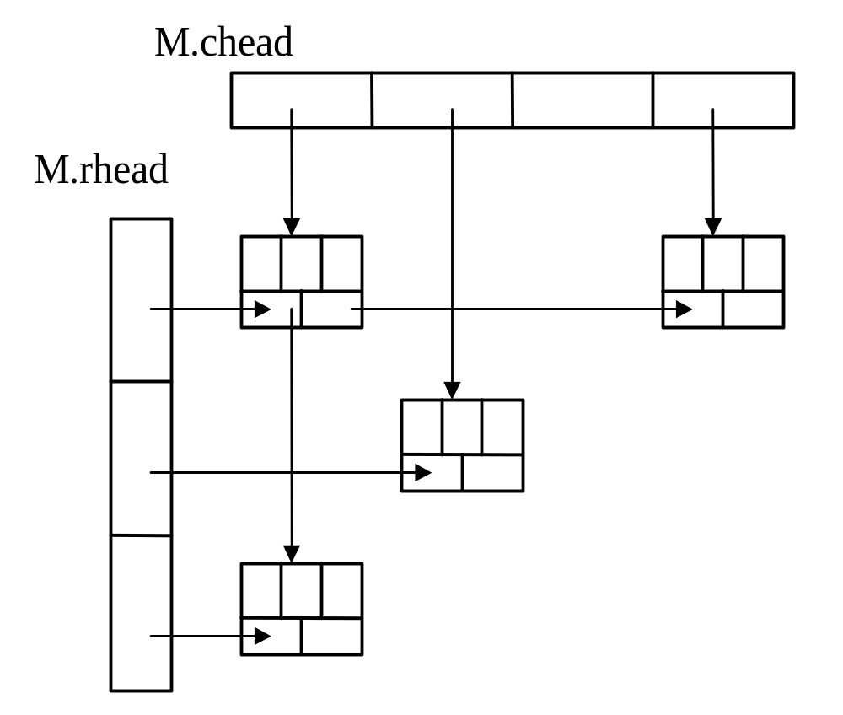
三、 十字链表
^
1
1
3
1
4
5
^
^
2
2
-1
^
^
3 0 0 5
0 -1 0 0
2 0 0 0
3
1
2
^
^

Slide 35
5.4 广义表的类型定义
ADT Glist {
数据对象：D＝{e_{i} | i=1,2,..,n; n≥0;
e_{i}∈AtomSet 或 e_{i}∈GList,
AtomSet为某个数据对象 }
数据关系：
LR＝{<e_{i-1}, e_{i} >| e_{i-1} ,e_{i}∈D, 2≤i≤n}
} ADT Glist
基本操作:

Slide 36
广义表是递归定义的线性结构，
LS = ( α₁, α₂, ⋅⋅⋅, α_{n} )
其中：α_{i} 或为原子 或为广义表
例如: A = ( )
F = (d, (e))
D = ((a,(b,c)), F)
C = (A, D, F)
B = (a, B) = (a, (a, (a, ⋅⋅⋅ , ) ) )

Slide 37
广义表是一个多层次的线性结构
例如：
D
D=(E, F)
其中:
E=(a, (b, c))
F=(d, (e))
E
F
a
( )
d
( )
b
c
e

Slide 38
广义表 LS = ( α₁, α₂, …, α_{n} )的结构特点:
1) 广义表中的数据元素有相对次序；
2) 广义表的长度定义为最外层包含元素个数；
3) 广义表的深度定义为所含括弧的重数；
注意：“原子”的深度为 0
“空表”的深度为 1
4) 广义表可以共享；
5) 广义表可以是一个递归的表。
递归表的深度是无穷值，长度是有限值。

Slide 39
6) 任何一个非空广义表 LS = ( α1, α2, …, αn)
均可分解为
表头 Head(LS) = α1 和
表尾 Tail(LS) = ( α2, …, αn) 两部分。
例如: D = ( E, F ) = ((a, (b, c))，F )
Head( D ) = E Tail( D ) = ( F )
Head( E ) = a Tail( E ) = ( ( b, c) )
Head( (( b, c)) ) = ( b, c) Tail( (( b, c)) ) = ( )
Head( ( b, c) ) = b Tail( ( b, c) ) = ( c )
Head( ( c ) ) = c Tail( ( c ) ) = ( )

Slide 40
• 结构的创建和销毁
InitGList(&L); DestroyGList(&L);
CreateGList(&L, S); CopyGList(&T, L);
基本操作
• 状态函数
GListLength(L); GListDepth(L);
GListEmpty(L); GetHead(L); GetTail(L);
• 插入和删除操作
InsertFirst_GL(&L, e);
DeleteFirst_GL(&L, &e);
• 遍历
Traverse_GL(L, Visit());

Slide 41
5.5 广义表的表示方法
通常采用头、尾指针的链表结构
表结点:
原子结点：
tag=1 hp tp
tag=0 data

Slide 42
构造存储结构的两种分析方法:
1) 表头、表尾分析法：
空表 ls=NIL
非空表 ls
指向表尾的指针
tag=1
指向表头的指针
若表头为原子，则为
tag=0 data
否则，依次类推。

Slide 43
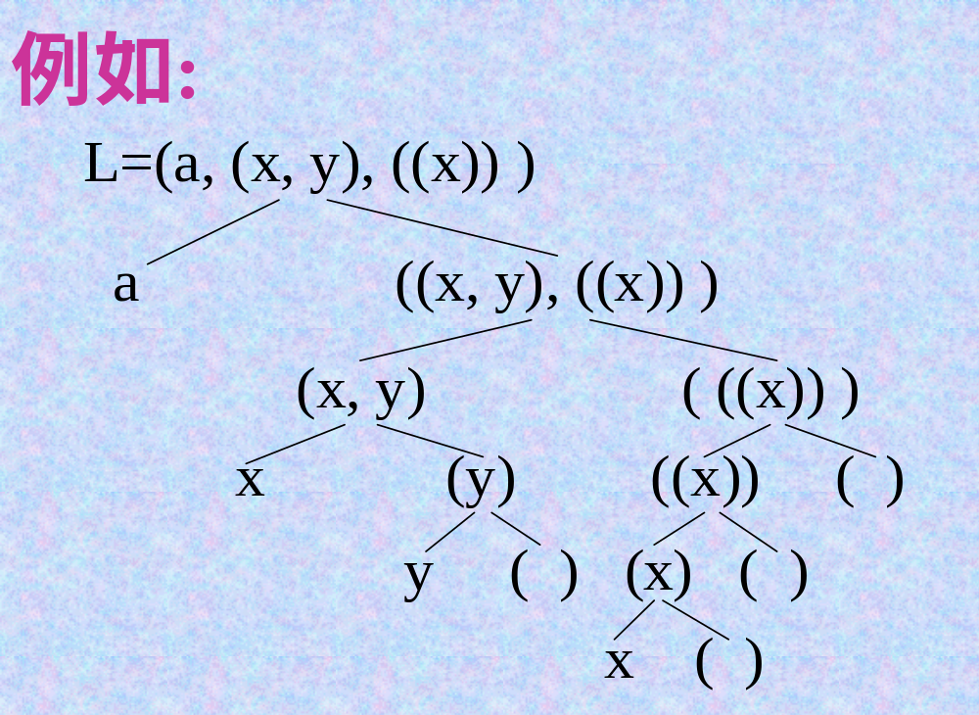

Slide 44
L = ( )
L = ( a, ( x, y ), ( ( x ) ) )
a
( x, y )
( )
( )
x
L
1
1
∧
1
1
∧
0 a
1
∧
1
0 a

Slide 45
2) 子表分析法：
空表 ls=NIL
非空表
ls
…
∧
1
1
1
指向子表1
的指针
指向子表2
的指针
指向子表n
的指针
若子表为原子，则为
tag=0 data
否则，依次类推。

Slide 46
例如:
LS=( a, (x,y), ((x)) )
ls
∧
a (x, y) ((x))

Slide 47
5.6 广义表操作的递归函数
递归函数
一个含直接或间接调用本函数语句的函数被称之为递归函数，它必须满足以下两个条件：
1)在每一次调用自己时，必须是(在某
种意义上)更接近于解;
2)必须有一个终止处理或计算的准则。

Slide 48
例如: 梵塔的递归函数
void hanoi (int n, char x, char y, char z)
{
if (n==1)
move(x, 1, z);
else {
hanoi(n-1, x, z, y);
move(x, n, z);
hanoi(n-1, y, x, z);
}
}

Slide 49
二叉树的遍历
void PreOrderTraverse( BiTree T,void (Visit)(BiTree P))
{
if (T) {
Visit(T->data);
(PreOrderTraverse(T->lchild, Visit);
(PreOrderTraverse(T->rchild, Visit);
}
} // PreOrderTraverse

Slide 50
如何设计递归函数？
一、分治法 (Divide and Conquer)
(又称分割求解法)
二、后置递归法(Postponing the work)
三、回溯法(Backtracking)

Slide 51
分治法的设计思想为:
对于一个输入规模为 n 的函数或问题，
用某种方法把输入分割成 k(1<k≤n)个子集，
从而产生 l 个子问题，分别求解这 l 个问题，
得出 l 个问题的子解，再用某种方法把它们
组合成原来问题的解。若子问题还相当大，
则可以反复使用分治法，直至最后所分得
的子问题足够小，以至可以直接求解为止。

Slide 52
在利用分治法求解时，所得子问题的类型常常和原问题相同，因而很自然地导致递归求解。

Slide 53
例如:
梵塔问题: Hanoi(n, x, y, z)
将 n 个盘分成两个子集(1至n-1 和 n )，从而产生下列三个子问题：
1) 将1至n-1号盘从 x 轴移动至 y 轴；
可递归求解 Hanoi(n-1, x, z, y)
2) 将 n号盘从 x 轴移动至 z 轴；
3) 将1至n-1号盘从y轴移动至z轴；
可递归求解 Hanoi(n-1, x, z, y)

Slide 54
又如:
遍历二叉树: Traverse(BT)
将 n 个结点分成三个子集(根结点、左子树 和右子树 )，从而产生下列三个子问题：
1) 访问根结点；
2) 遍历左子树；
可递归求解 Traverse(LBT)
3) 遍历右子树;
可递归求解 Traverse(RBT)

Slide 55
广义表从结构上可以分解成
广义表 = 表头 + 表尾
或者
广义表 =
子表1 + 子表2 + ··· + 子表n
因此常利用分治法求解之。
算法设计中的关键问题是，如何将 l 个子问题的解组合成原问题的解。

Slide 56
广义表的头尾链表存储表示：
typedef enum {ATOM, LIST} ElemTag;
// ATOM==0:原子, LIST==1:子表
typedef struct GLNode {
ElemTag tag; // 标志域
union{
AtomType atom; // 原子结点的数据域
struct {struct GLNode *hp, *tp;} ptr;
};
} *GList
表结点
tag=1
hp tp
ptr

Slide 57
例一 求广义表的深度
例二 复制广义表
例三 创建广义表的存储结构

Slide 58
例一 求广义表的深度
将广义表分解成 n 个子表，分别(递归)求得每个子表的深度，
广义表的深度=Max {子表的深度} +1
可以直接求解的两种简单情况为：
空表的深度 = 1
原子的深度 = 0

Slide 59
int GlistDepth(Glist L) {
// 返回指针L所指的广义表的深度
for (max=0, pp=L; pp; pp=pp->ptr.tp){
dep = GlistDepth(pp->ptr.hp);
if (dep > max) max = dep;
}
return max + 1;
} // GlistDepth
if (!L) return 1;
if (L->tag == ATOM) return 0;

Slide 60
例如:
pp
pp
pp
L
…
∧
1
1
1
pp->ptr.hp
pp->ptr.hp
pp->ptr.hp
for (max=0, pp=L; pp; pp=pp->ptr.tp){
dep = GlistDepth(pp->ptr.hp);
if (dep > max) max = dep;
}

Slide 61
例二 复制广义表
将广义表分解成表头和表尾两部分，分别(递归)复制求得新的表头和表尾，
新的广义表由新的表头和表尾构成。
可以直接求解的两种简单情况为：
空表复制求得的新表自然也是空表;
原子结点可以直接复制求得。

Slide 62
复制求广义表的算法描述如下:
若 ls= NIL 则 newls = NIL
否则
构造结点 newls,
由 表头ls->ptr.hp 复制得 newhp
由 表尾 ls->ptr.tp 复制得 newtp
并使 newls->ptr.hp = newhp,
newls->ptr.tp = newtp

Slide 63
Status CopyGList(Glist &T, Glist L) {
if (!L) T = NULL; // 复制空表
else {
if ( !(T = (Glist)malloc(sizeof(GLNode))) )
exit(OVERFLOW); // 建表结点
T->tag = L->tag;
if (L->tag == ATOM)
T->atom = L->atom; // 复制单原子结点
else { }
} // else
return OK;
} // CopyGList
分别复制表头和表尾

Slide 64
CopyGList(T->ptr.hp, L->ptr.hp);
// 复制求得表头T->ptr.hp的一个副本L->ptr.hp
CopyGList(T->ptr.tp, L->ptr.tp);
// 复制求得表尾T->ptr.tp 的一个副本L->ptr.tp
语句 CopyGList(T->ptr.hp, L->ptr.hp);
等价于
CopyGList(newhp, L->ptr.tp);
T->ptr.hp = newhp;

Slide 65
例三 创建广义表的存储结构
对应广义表的不同定义方法相应地有不同的创建存储结构的算法。

Slide 66
假设以字符串 S = ′(α₁, α₂, ⋅⋅⋅, α_{n} )′ 的形式定义广义表 L，建立相应的存储结构。
由于S中的每个子串α_{i}定义 L 的一个子表，从而产生 n 个子问题，即分别由这 n个子串 (递归)建立 n 个子表，再组合成一个广义表。
可以直接求解的两种简单情况为：
由串′( )′建立的广义表是空表；
由单字符建立的子表只是一个原子结点。

Slide 67
如何由子表组合成一个广义表？
首先分析广义表和子表在存储结构中的关系。
先看第一个子表和广义表的关系:
指向广义表
的头指针
L
1
指向第一个
子表的头指针

Slide 68
再看相邻两个子表之间的关系:
1
1
指向第i个
子表的头指针
指向第i+1个
子表的头指针
可见，两者之间通过表结点相链接。

Slide 69
若 S = ′( )′ 则 L = NIL；
否则，构造第一个表结点 *L，
并从串S中分解出第一个子串α₁，对应创建第一个子广义表 L->ptr.hp；
若剩余串非空，则构造第二个表结点 L->ptr.tp，并从串S中分解出第二个子串 α₂，对应创建第二个子广义表 ……；
依次类推，直至剩余串为空串止。

Slide 70
void CreateGList(Glist &L, String S) {
if (空串) L = NULL; // 创建空表
else {
L=(Glist) malloc(sizeof(GLNode));
L->tag=List; p=L;
sub=SubString(S,2,StrLength(S)-1);
//脱去串S的外层括弧
} // else
}
由sub中所含n个子串建立n个子表;

Slide 71
do {
sever(sub, hsub); // 分离出子表串hsub=α_{i}
if (!StrEmpty(sub) {
p->ptr.tp=(Glist)malloc(sizeof(GLNode));
// 建下一个子表的表结点*(p->ptr.tp)
p=p->ptr.tp;
}
} while (!StrEmpty(sub));
p->ptr.tp = NULL; // 表尾为空表
创建由串hsub定义的广义表p->ptr.hp;

Slide 72
if (StrLength(hsub)==1) {
p->ptr.hp=(GList)malloc(sizeof(GLNode));
p->ptr.hp->tag=ATOM;
p->ptr.hp->atom=hsub; // 创建单原子结点
}
else CreateGList(p->ptr.hp, hsub);
//递归建广义表

Slide 73
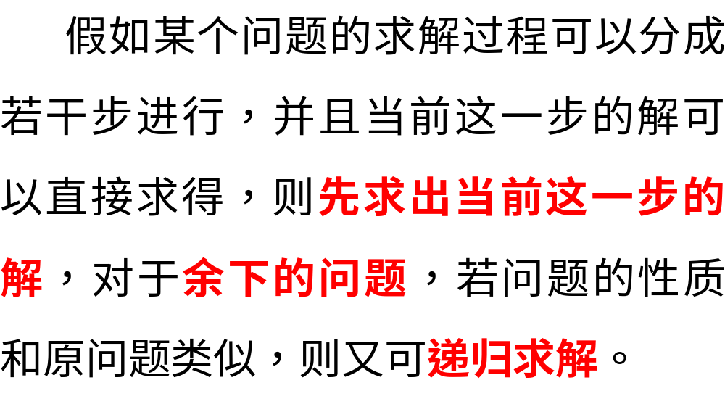
后置递归的设计思想为:

Slide 74
递归的终结状态是，当前的问题可以直接求解，对原问题而言，则是已走到了求解的最后一步。
链表是可以如此求解的一个典型例子。
例如：编写“删除单链表中所有值为x 的数据元素”的算法。

Slide 75
分析:
1) 单链表是一种顺序结构，必须从第一个结点起，逐个检查每个结点的数据元素；
2) 从另一角度看，链表又是一个递归结构，若 L 是线性链表 (a₁, a₂, …, a_{n}) 的头指针，则 L->next是线性链表 (a₂, …, a_{n})的头指针。

Slide 76
例如:
已知下列链表
L
…
∧
a₁
a₂
a₃
a_{n}
1) “a1=x”，则 L 仍为删除 x 后的链表头指针
p=L->next
L
…
∧
a₁
a₂
a₃
a_{n}
L->next=p->next
2) “a1≠x”，则余下问题是考虑以 L->next 为头指针的链表
L->next
L
…
∧
a₁
a₂
a₃
a_{n}
a₁

Slide 77
void delete(LinkList &L, ElemType x) {
// 删除以L为头指针的带头结点的单链表中
// 所有值为x的数据元素
if (L->next) {
if (L->next->data==x) {
p=L->next; L->next=p->next;
free(p); delete(L, x);
}
else delete(L->next, x);
}
} // delete

Slide 78
删除广义表中所有元素为x的原子结点
分析:
比较广义表和线性表的结构特点：
相似处：都是链表结构。
不同处：1)广义表的数据元素可能还是个
广义表；
2)删除时，不仅要删除原子结点，
还需要删除相应的表结点。

Slide 79
void Delete_GL(Glist&L, AtomType x) {
//删除广义表L中所有值为x的原子结点
if (L) {
head = L->ptr.hp; // 考察第一个子表
if ((head->tag == Atom) &&
(head->atom == x))
{ } // 删除原子项 x的情况
else
{ }// 第一项没有被删除的情况
}
} // Delete_GL
… …
… …

Slide 80
p
L
L
1
1
head
0 x
p=L; L = L->ptr.tp; // 修改指针
free(head); // 释放原子结点
free(p); // 释放表结点
Delete_GL(L, x); // 递归处理剩余表项

Slide 81
L->ptr.tp
L
1
1
head
1
0 a
if (head->tag == LIST) //该项为广义表
Delete_GL(head, x);
Delete_GL(L->ptr.tp, x);
// 递归处理剩余表项

Slide 82
回溯法是一种“穷举”方法。其基本思想为：
假设问题的解为 n 元组 (x₁, x₂, …, x_{n})，
其中 x_{i} 取值于集合 S_{i}。
n 元组的子组 (x₁, x₂, …, x_{i}) (i<n) 称为部分解，应满足一定的约束条件。
对于已求得的部分解 (x₁, x₂, …, x_{i}) ，
若在添加 x_{i+1}∈S_{i+1} 之后仍然满足约束条件，则得到一个新的部分解 (x₁, x₂, …, x_{i+1}) ,之后继续添加 x_{i+2}∈S_{i+2} 并检查之。

Slide 83
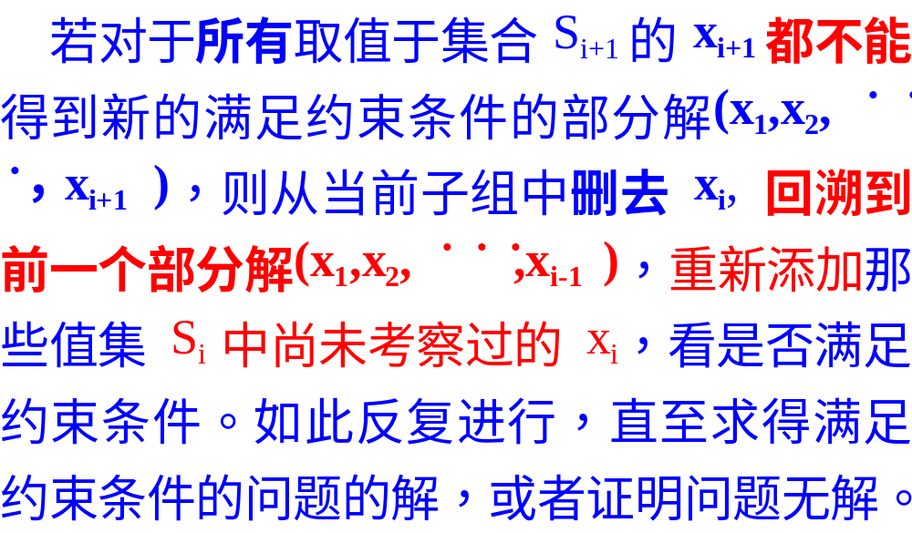

Slide 84
例一、皇后问题求解
设四皇后问题的解为 (x₁, x₂, x₃, x₄),
其中： x_{i} (i=1,2,3,4) ∈ S_{i}={1, 2, 3, 4}
约束条件为：其中任意两个x_{i} 和x_{j}不能位于棋盘的同行、同列及同对角线。
按回溯法的定义，皇后问题求解过程为：
解的初始值为空；首先添加 x₁=1, 之后添加满足条件的 x₂=3，由于对所有的 x₃∈{1,2, 3, 4}都不能找到满足约束条件的部分解(x₁, x₂, x₃), 则回溯到部分解(x₁), 重新添加满足约束条件的x₂=4, 依次类推。

Slide 85
void Trial(int i, int n) {
// 进入本函数时，在n×n棋盘前i-1行已放置了互不攻
// 击的i-1个棋子。现从第 i 行起继续为后续棋子选择
// 满足约束条件的位置。当求得(i>n)的一个合法布局
// 时，输出之。
if (i>n) 输出棋盘的当前布局;
else for (j=1; j<=n; ++j) {
在第 i 行第 j 列放置一个棋子;
if (当前布局合法) Trial(i+1, n);
移去第 i 行第 j 列的棋子;
}
} // trial

Slide 86
回溯法求解的算法一般形式：
void B(int i, int n) {
// 假设已求得满足约束条件的部分解(x₁,..., x_{i-1})，本函
//数从 x_{i} 起继续搜索，直到求得整个解(x₁, x₂, … x_{n})。
if (i>n)
else while ( ! Empty(S_{i})) {
从 S_{i} 中取 x_{i} 的一个值 v_{i}∈S_{i};
if (x₁, x₂, …, x_{i}) 满足约束条件
B( i+1, n); // 继续求下一个部分解
从 S_{i} 中删除值 v_{i};
}
} // B

Slide 87
综合几点：
1. 对于含有递归特性的问题，最好设计递归形式的算法。但也不要单纯追求形式，应在算法设计的分析过程中“就事论事”。例如，在利用分割求解设计算法时，子问题和原问题的性质相同；或者，问题的当前一步解决之后，余下的问题和原问题性质相同，则自然导致递归求解。

Slide 88
    2. 实现递归函数，目前必须利用“栈”。一个递归函数必定能改写为利用栈实现的非递归函数；反之，一个用栈实现的非递归函数可以改写为递归函数。需要注意的是递归函数递归层次的深度决定所需存储量的大小。

Slide 89
    3. 分析递归算法的工具是递归树，从递归树上可以得到递归函数的各种相关信息。例如：递归树的深度即为递归函数的递归深度；递归树上的结点数目恰为函数中的主要操作重复进行的次数；若递归树蜕化为单支树或者递归树中含有很多相同的结点，则表明该递归函数不适用。

Slide 90
例如: n=3的梵塔算法中主要操作move的执行次数可以利用下列递归树进行分析:
move(3, a, b, c)
move(2, a, c, b)
move(2, b, a, c)
move(1, a, b, c)
move(1, b, c, a)
move(1, c, a, b)
move(1, a, b, c)
上图递归树的中序序列即为圆盘的移动操作序列。

Slide 91
又如: 求n!的递归函数的递归树已退化为一个单枝树;而计算斐波那契递归函数的递归树中有很多重复出现的结点。
n
F₅
n-1
F₄
F₃
。。。
。。。
F₃
F₂
F₂
F₁
F₁
F₀
1
F₁
F₀
0

Slide 92
    4. 递归函数中的尾递归容易消除。
    例如：先序遍历二叉树可以改写为：
    void PreOrderTraverse( BiTree T) {
While (T) {
Visit(T->data);
PreOrderTraverse(T->lchild);
T = T->rchild;
}
} // PreOrderTraverse

Slide 93
又如:
void delete(LinkList &L, ElemType x) {
// L为无头结点的单链表的头指针
if (L) {
if (L->data=x) {
p=L; L=L->next;
free(p); delete(L, x);
}
else delete(L->next, x);
}
}

Slide 94
void delete(LinkList &L, ElemType x) {
// L为带头结点的单链表的头指针
p=L->next; pre=L;
while (p) {
if (p->data=x) {
pre->next=p->next;
free(p); p=pre->next;
}
else { pre=p; p=p->next; }
}
}
可改写为

Slide 95
    5. 可以用递归方程来表述递归函数的
    时间性能。
例如: 假设解n个圆盘的梵塔的执行
时间为T(n)
则递归方程为： T(n) = 2T(n-1) + C，
初始条件为： T(0) = 0

Slide 96
1. 了解数组的两种存储表示方法，并掌握数组在以行为主的存储结构中的地址计算方法。
2. 掌握对特殊矩阵进行压缩存储时的下标变换公式。
3. 了解稀疏矩阵的两类压缩存储方法的特点和适用范围，领会以三元组表示稀疏矩阵时进行矩阵运算采用的处理方法。

Slide 97
4. 掌握广义表的结构特点及其存储表示方法，读者可根据自己的习惯熟练掌握任意一种结构的链表，学会对非空广义表进行分解的两种分析方法：即可将一个非空广义表分解为表头和表尾两部分或者分解为n个子表。
5. 学习利用分治法的算法设计思想编制递归算法的方法。

